Slide 1
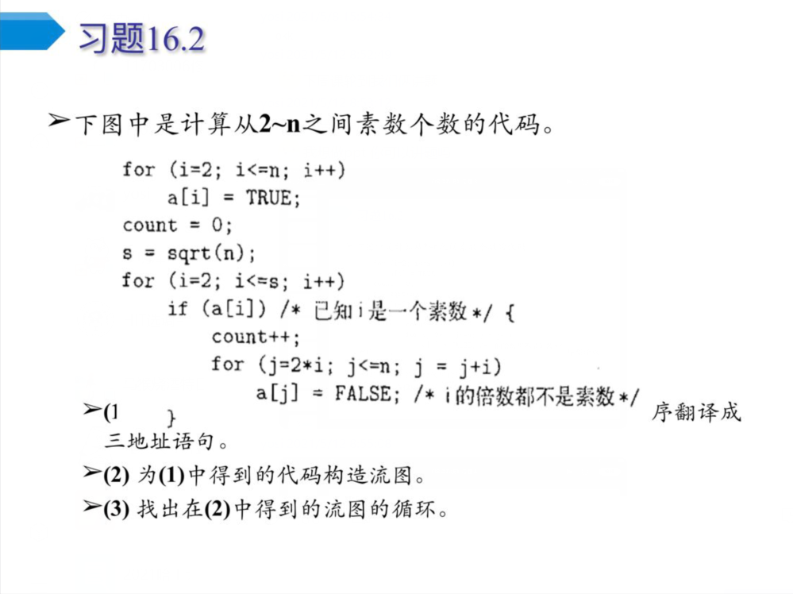


Slide 2
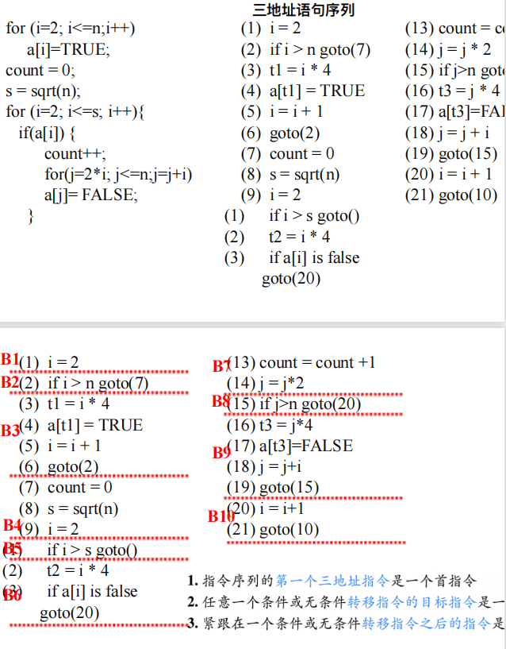

Slide 3
（1）i=2
（11）t2=i*4
（12）if a[ i ] is false
goto(20)
B1
B6
（2）if i>n goto (7)
B2
（13）count=count +1
（14）j=i*2
（20）i=i+1
goto(10)
B7
B10
（3）T1=i*4
（4）a[t1]=true
（5）i=i+1
（6）goto(2)
B3
（15）if j >n goto (20)
B8
（7）count=0
（8）s=sqrt (n)
（9）i=2
（16）t3=j *4
（17）a[ t3 ]=FALSE
（18）j=j +i
（19）goto(15)
B4
B9
（10）if i >s goto ( 22)
B5

Slide 4
i=2
t1=4*i
t2=4*n
if a[ s1] is false
goto(B10)
B1
B6
if t1>t2 goto (B4)
B2
count=count +1
s3=s1*2
s1=s1+4
goto(B5)
a[t1]=true
t1=t1+4
goto(B2)
B7
B10
B3
if s3>t2 goto (B10)
B8
B11
count=0
s=sqrt (n)
i=2
s1=i *4
s2=s*4
S
*
a[ s3]=FALSE
s3=s3+s1
goto(B8)
B4
B9
if s1 >s2 goto ( B11)
B5

